Slide 1
Министерство науки и высшего образования Российской Федерации Федеральное государственное бюджетное образовательное учреждение высшего образования «Курский государственный университет» Курская региональная бизнес-школа Выпускная аттестационная работа на тему: «Стратегия развития системы управления персоналом в процессе социализации несовершеннолетних, оказавшихся в трудной жизненной ситуации, в рамках проекта «Остров надежды»
Выполнил(а): Литвинова Т.Е. Научный руководитель: к. э. н., доцент Алехина А.А.

Slide 2
.
Объектом исследования является Областное казенное учреждение социального обслуживания населения системы социального обеспечения «Железногорский межрайонный центр социальной помощи семье и детям»
Целью данной работы является формирование стратегии управления персоналом в организации для повышения эффективности ее деятельности.
Основная цель деятельности Центра - профилактика социального сиротства и семейного неблагополучия; реализация комплекса мер по работе с родителями, направленных на формирование и сохранение целостных семейных отношений, возрождение института семьи.

Slide 3
Министерство социального обеспечения, материнства и детства Курской области
ОКУ «Железногорский центр соцпомощи»
Структура управления учреждением
Директор
Заместитель директора по социальным вопросам
Заместитель директора по воспитательной и реабилитационной работе
Заместитель директора по административно-хозяйственной работе
Главный бухгалтер
Заведующая отделением первичного приема информации, анализа и прогнозирования
Заведующая отделением психолого-педагогической помощи
Заведующая стационарным отделением – социальный приют для детей и подростков
Заведующая отделением профилактики безнадзорности детей и подростков

Slide 4
ОКУ «Железногорский центр соцпомощи»
В структуру учреждения входят 4 подразделения:
- отделение первичного приема информации, анализа и прогнозирования предназначено для выявления и сопровождения семей с несовершеннолетними детьми, находящихся в трудной жизненной ситуации; привлечения взаимодействующих структур системы профилактики с целью оказания помощи семьям по выходу из кризисной ситуации;
- отделение психолого-педагогической помощи предназначено для работы с семьями, находящимися в социально опасном положении, оказания психолого-педагогической поддержки родителям и несовершеннолетним. Особое внимание уделяется сопровождению семей, воспитывающих детей инвалидов;
- стационарное отделение - социальный приют для детей и подростков предназначено для временного проживания и социальной реабилитации детей от 3 до 18 лет, оказавшихся в трудной жизненной ситуации, нуждающихся в экстренной социальной помощи, оказания содействия их возвращению в родную семью;
- отделение профилактики безнадзорности детей и подростков предназначено для выявления несовершеннолетних, находящихся в социально опасном положении и проведения профилактической и коррекционно-реабилитационной работы с подростками, склонными к асоциальным поступкам, противоправному поведению, бродяжничеству.

Slide 5
Кадровое обеспечение
Структурное подразделение | Количество сотрудников | Процентное соотношение
Аппарат учреждения | 20 человек | 20% от общего количества работников
Специалисты по социальной работе | 13 человек | 13% от общего количества работников
Педагогические работники | 41 человек | 42% от общего количества работников
Вспомогательные должности | 25 человек | 24% от общего количества работников
Качественные характеристики кадрового состава
Имеющих высшее образование от общего количества работников | 47%
Стаж работы в организации свыше 5 лет от общего количества работников | 62%
Возраст до 30 лет от общего количества работников | 6%
Средний возраст работающих | 43

Slide 6
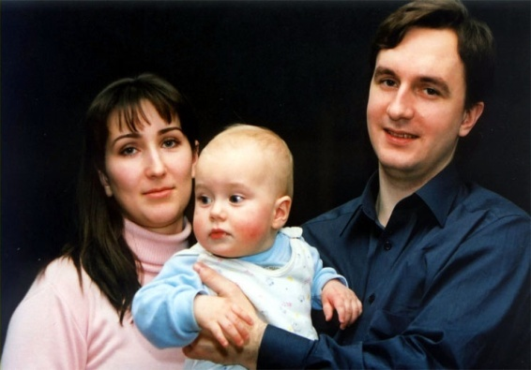
Проект «Остров надежды»
Комплексная программа по сопровождению семей, воспитывающих детей с ограниченными возможностями в развитии «БЛАГОдарение»
Комплексная программа поддержки семей с несовершеннолетними детьми, находящихся в трудной жизненной ситуации, «СОДЕЙСТВИЕ»
Программа профилактики преступности и правонарушений несовершеннолетних, в том числе повторных, социализации и реабилитации несовершеннолетних, находящихся в конфликте с законом «Правовой фарватер»
Программа по формированию ответственного родительства «Не пропусти родительскую жизнь»
Коррекционно-развивающая,
реабилитационно-воспитательная
Программа «Мы вместе»

Slide 7
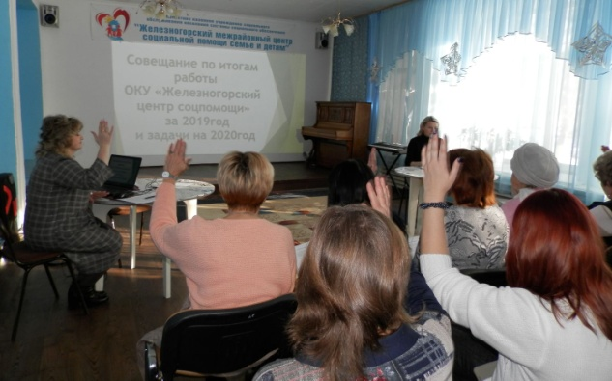
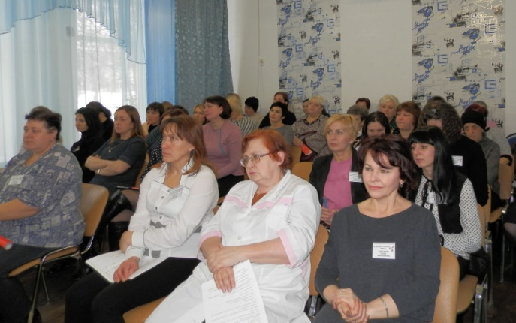
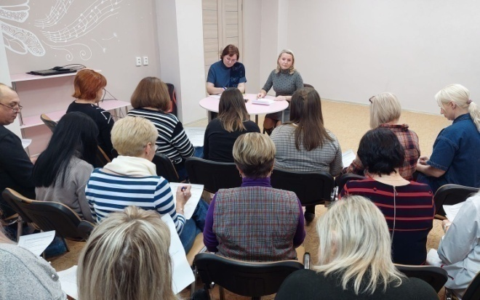
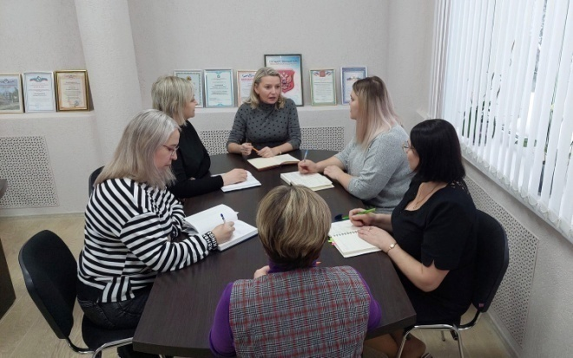
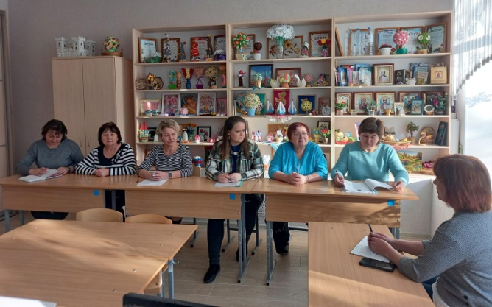
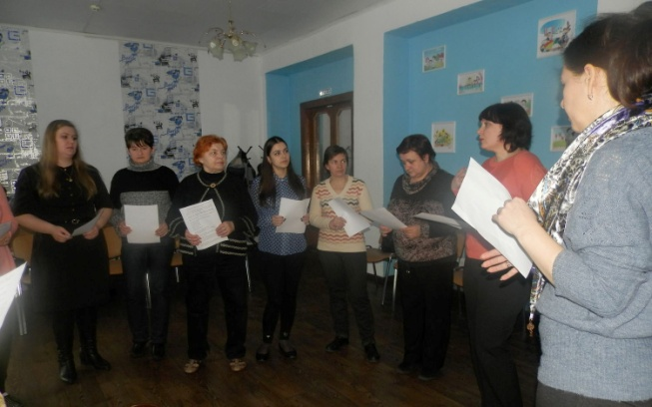
Формы самоуправления
Общее трудовое собрание
Рабочее совещание
Оперативные информационные совещания
Медико-психолого-педагогический консилиум
Планерки
Методические объединения

Slide 8
Тактические мероприятия, направленные на реализацию
кадровой стратегии учреждения:
1 этап - подбор кадров осуществляется:
- единая цифровая платформа «Работа в России»;
- использование социальных сетей.
2 этап – адаптация:
- ознакомительные экскурсии по учреждению, знакомство с коллегами, корпоративной культурой;
- беседа нового сотрудника с менеджером по персоналу, непосредственным руководителем;
- наставничество;
- семинары и тренинги по развитию коммуникативных навыков, обучение технологиям поведения в стрессовых ситуациях.
3 этап – мотивация:
- материальная, денежные вознаграждения (премии);
- нематериальная, почетные грамоты и благодарности на областном и муниципальном уровне, на уровне учреждения.
4 этап – оценка:
- тестирование;
- деловые игры.
5 этап – обучение персонала:
- профессиональные курсы;
- профессиональная переподготовка;
- повышение квалификации;
- лекции, конференции, круглые столы.

Slide 9
Результаты мониторинга
Качественные характеристики удовлетворенности получателей социальных услуг | Процентный показатель получателей соц. услуг
Качеством социальных услуг (условиями предоставления, спектром) | 91%
Вежливостью, внимательностью и доброжелательностью сотрудников | 94%
Компетентностью персонала | 94%
Конфиденциальностью предоставления социальных услуг | 91%
Качеством, полнотой и доступностью информации при личном обращении в организацию социального обслуживания | 97%
Качеством, полнотой и доступностью информации по телефону организации социального обслуживания | 91%
Качеством, полнотой и доступностью информации на официальном сайте организации социального обслуживания | 82%
Качеством проводимых мероприятий, имеющих групповой характер (оздоровительных, досуговых) | 91%
Будут обращаться в будущем в центр социальной помощи семье и детям | 88%
Готовы рекомендовать учреждение родственникам и знакомым, нуждающимся в социальном обслуживании | 100%

Slide 10
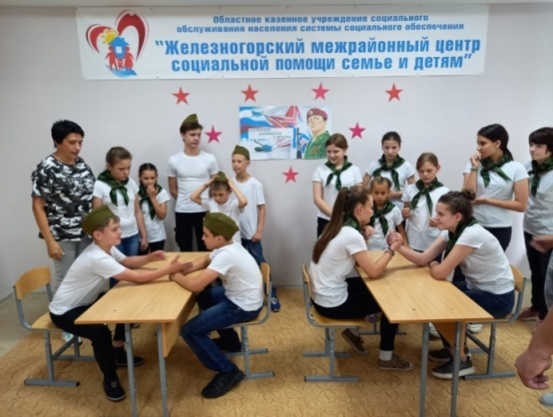
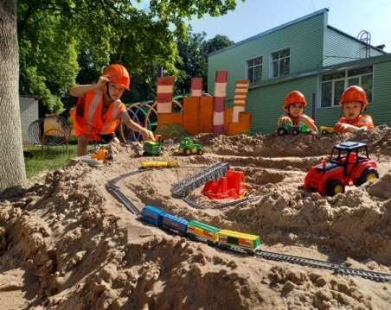
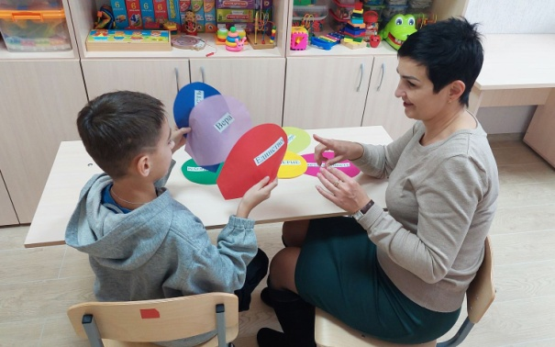
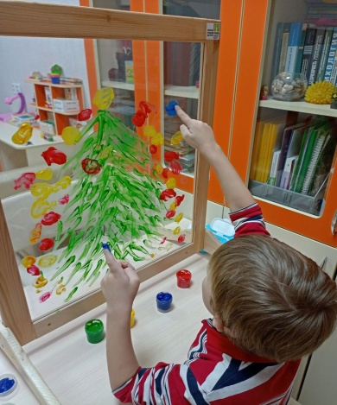
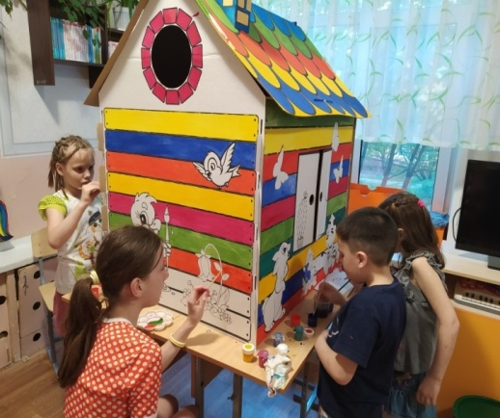
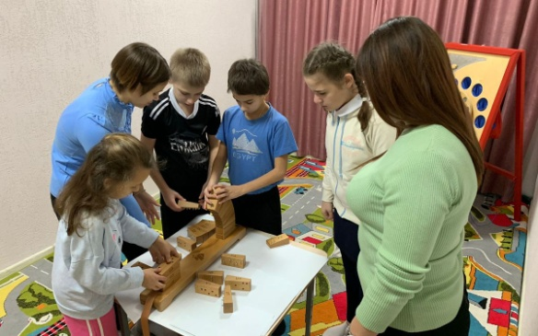
Групповые формы работы
 | 2021 год | 2022 год | Динамика
Профилактические беседы | 6678 | 6718 | +40(+1%)
Консультации | 7118 | 8196 | +1078(+15%)
Коррекционно-реабилитационные занятия | 311 | 578 | +267(+86%)
Тренинги | 13 | 18 | +5(+38%)
Просвещение | 616 | 1022 | +406(+66%)

Slide 11
Статистические данные
Показатели | 2021 г. | 2022 г. | Динамика
Количество семей, состоящих на социальном патронаже | 1156 | 1084 | -6,6%
Обслужено семей | 1698 | 1852 | +9,1%
Оказано социальных услуг | 30537 | 33788 | +10,6%
Заключено договоров | 1024 | 1156 | +12,9%
- с родителями | 664 | 611 | -8,7%
- с несовершеннолетними | 360 | 545 | +51,4%

Slide 12
Спасибо за внимание

